Slide 1
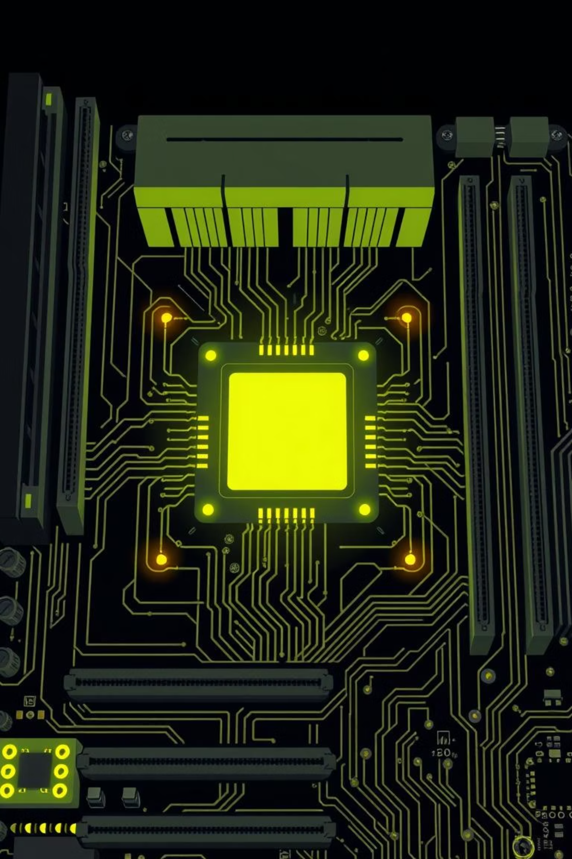
Материнская плата: Сердце вашего компьютера

Slide 2
Что такое материнская плата?
Основа всех компонентов
Взаимодействие и стабильность
Сложная структура
Представляет собой многослойную печатную плату с множеством проводящих дорожек, разъёмов и чипов, необходимых для подключения и функционирования всех периферийных устройств.
Материнская плата — это центральный узел, который физически и логически объединяет все ключевые компоненты вашего компьютера: процессор, оперативную память, видеокарту и накопители.
Именно она обеспечивает непрерывное и стабильное взаимодействие между всеми частями системы, позволяя им эффективно работать как единое целое.

Slide 3
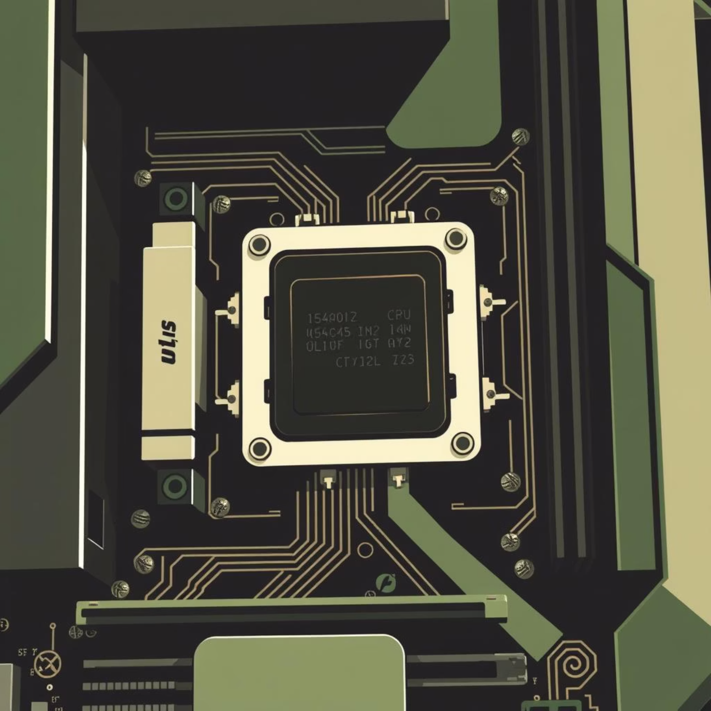

Ключевые компоненты материнской платы
Сокет
Разъём для установки процессора, определяющий его совместимость. Например, AM5 для новейших процессоров AMD Ryzen 7000/8000 или LGA1700 для Intel Core.
Чипсет
Набор микросхем, отвечающий за контроль и координацию работы процессора, оперативной памяти, а также всех интерфейсов и разъёмов на плате.
VRM (Модули регулирования напряжения)
Преобразуют напряжение питания для процессора, обеспечивая его стабильную работу даже при высоких нагрузках и разгоне.

Slide 4


Форм-фактор и слоты расширения
Форм-фактор
Слоты памяти
Определяет физические размеры платы и её совместимость с компьютерным корпусом: от полноразмерных ATX до компактных micro-ATX и mini-ITX.
Разъёмы для установки модулей оперативной памяти, поддерживающие стандарты DDR4 или новейший DDR5 для максимальной производительности.
Слоты PCIe
Современные интерфейсы
Разъёмы PCI Express для подключения видеокарт, скоростных NVMe-накопителей и других карт расширения, включая поддержку PCIe 5.0.
Новейшие платы предлагают широкий спектр возможностей, включая USB-C, высокоскоростной интернет Wi-Fi 6E/7 и Bluetooth.

Slide 5
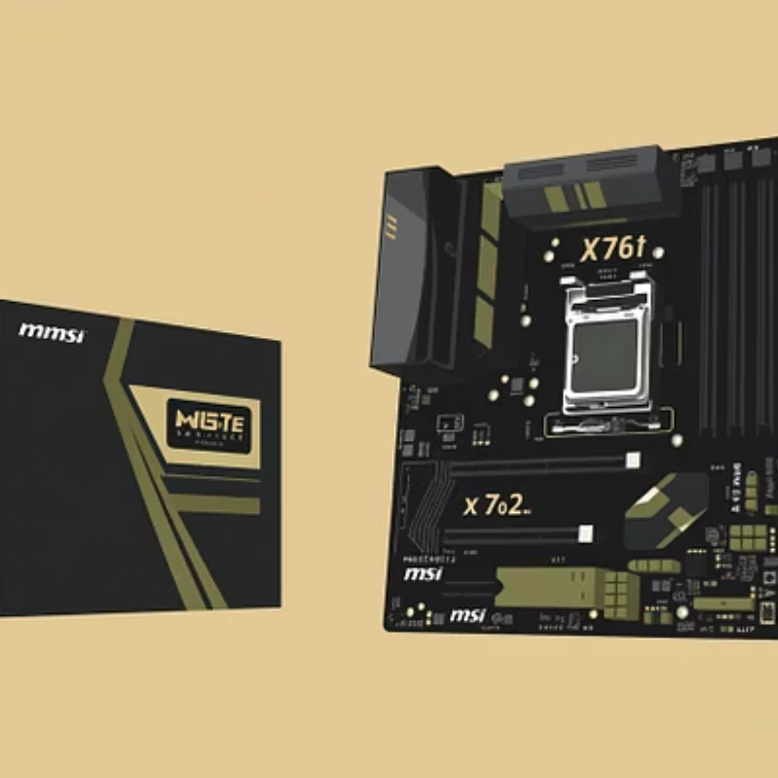
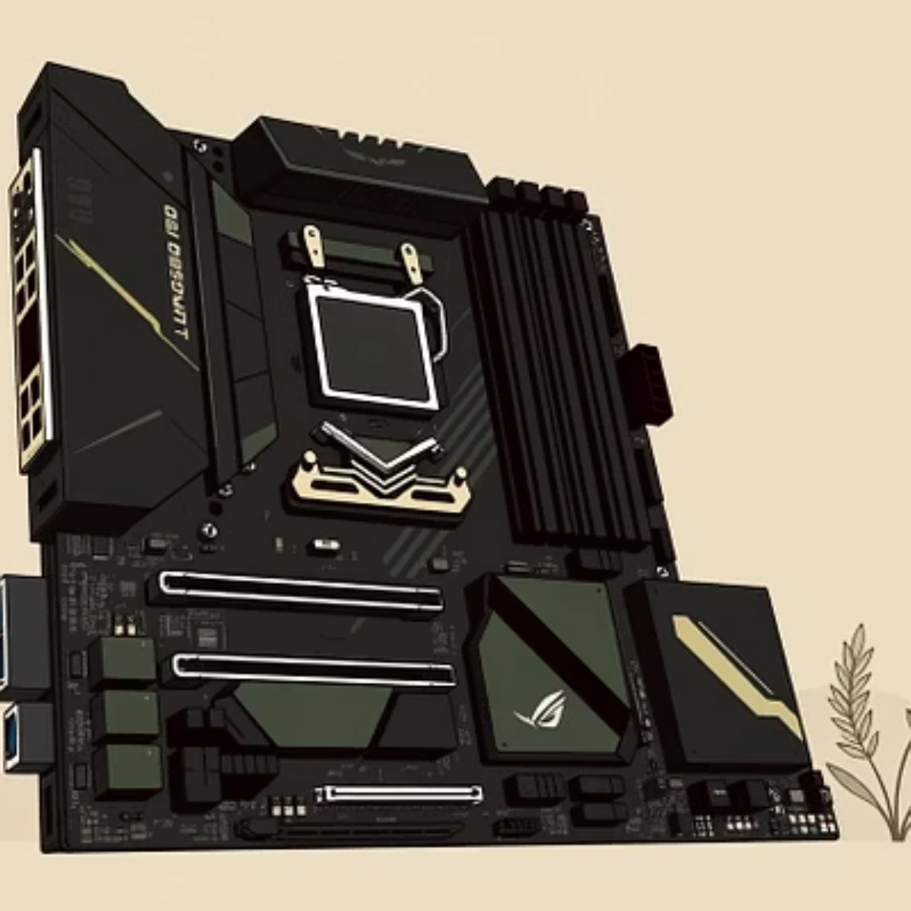
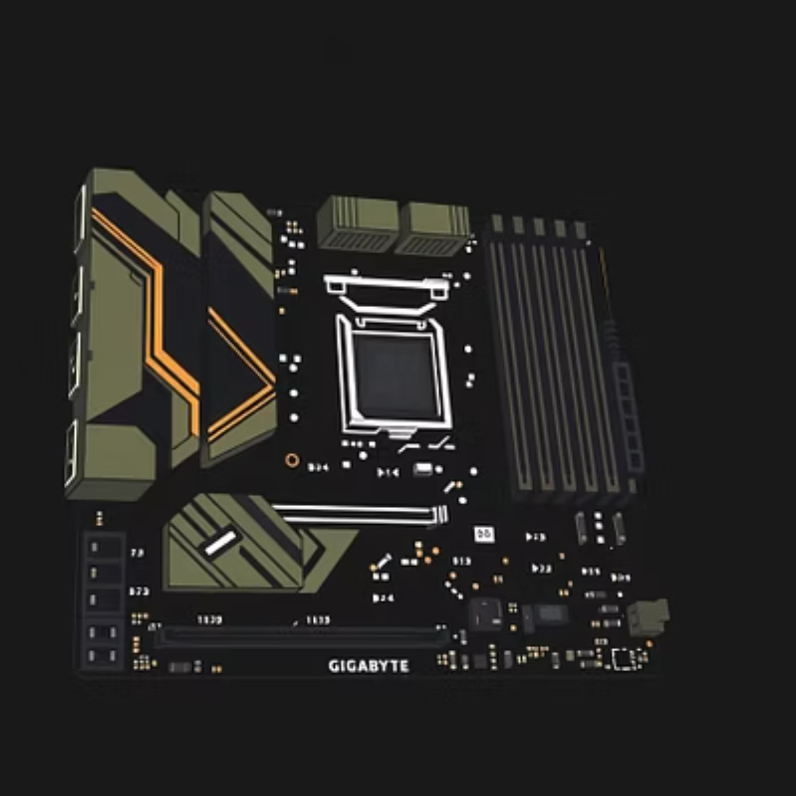


Современные тренды и топовые модели 2025 года
MSI MPG X670E CARBON WIFI
ASUS TUF Gaming Z790-Plus
Gigabyte B650M GAMING X AX DDR5
Идеальный выбор для энтузиастов: мощный 18-фазный VRM, поддержка DDR5 до 7800 МГц и новейший PCIe 5.0, а также Wi-Fi 6E для сверхбыстрой беспроводной связи.
Отличается высокой надёжностью и долговечностью, предлагает множество портов и стабильную работу с процессорами Intel Core 12-го и 13-го поколений.
Оптимальное решение для сборки на базе AMD Ryzen с отличным соотношением цена/качество, поддержкой DDR5 и всех необходимых функций для геймеров.

Slide 6

Как выбрать материнскую плату?
01
1. Совместимость с процессором
Убедитесь, что сокет и чипсет платы соответствуют выбранному вами процессору. Это самый первый и важный шаг.
02
2. Слоты памяти и расширения
Определите, сколько слотов для оперативной памяти вам нужно, и достаточно ли разъёмов PCIe и USB для ваших текущих и будущих устройств.
03
3. Качество VRM и охлаждение
Для стабильной работы, особенно при разгоне, обратите внимание на количество фаз питания VRM и наличие эффективной системы охлаждения.
04
4. Форм-фактор и задачи
Выберите форм-фактор платы, который соответствует вашему корпусу и сценарию использования компьютера (игры, рабочая станция, офисные задачи).

Slide 7



Итог: Материнская плата — фундамент вашего ПК
Выбор материнской платы — это ключевое решение, которое определит будущее вашего компьютера. Это не просто набор разъемов, а центральный узел, который влияет на все аспекты работы системы.
Производительность и стабильность
Возможности апгрейда
Новейшие технологии
Качественная плата с запасом по функционалу гарантирует лёгкий апгрейд в будущем, позволяя обновлять компоненты без замены всей основы.
Современные платы предлагают поддержку последних стандартов и инноваций, что делает ваш ПК актуальным на долгие годы.
Правильный выбор обеспечит оптимальную производительность, надёжную стабильность и возможность разгона всех компонентов.
Инвестируйте в качественную материнскую плату — это залог долгой, эффективной и бесперебойной работы вашего компьютера.

